Slide 1

Coding-Dojo 20.10.2023
@Openday at TechTalk: Game of Life
Notes:
Wie kam es dazu? XP und Emily Bache

Slide 2

Was ist ein Coding Dojo?
Bewusstes Praktizieren/Üben
Für den Ernstfall
Besseres Programmieren
Paradigmen, Techniken, Technologien
Gefahrlose und angstfreie Umgebung
Was in Vegas passiert….
Auch ein „Epic Fail“ ist ein Learning
Konkrete Aufgabe
Gemeinsames Lernen und Reflektieren
Lerne Kollegen und deren Stärken besser kennen
Spaß ☺

Slide 3
Under pressure, you don’t rise to the occasion, you sink to the level of your training.
That’s why we train so hard.
- A US Navy Seal

Slide 4
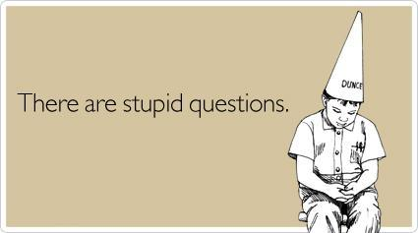
Ablauf und Regeln
Rollen ähnlich wie beim Rallye-fahren
Driver - am Steuer (Wir)
Navigator – weißt den Driver an (Ihr!)
Dumme Fragen sind NUR JENE…
die man nicht fragt und dann dumm aus dem Raum geht…
NO

Slide 5
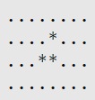
Aufgabe
Conway’s Game of Life Implementieren
https://codingdojo.org/kata/GameOfLife/
https://playgameoflife.com

Slide 6
Regeln
Any live cell with fewer than two live neighbours dies, as if caused by underpopulation.
Any live cell with more than three live neighbours dies, as if by overcrowding.
Any live cell with two or three live neighbours lives on to the next generation.
Any dead cell with exactly three live neighbours becomes a live cell.

Slide 7
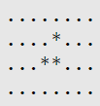
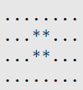
Regeln

Slide 8
Setup
https://github.com/techtalk/CodingDojos.git
Branch “GameOfLife”

Slide 9
Let‘s start!
Notes:
Stop here… make first testcase and realize that the assertions are cumbersome

Slide 10
Approval Testing
Sketch
Create/Adapt Printer
for Sketch
Choose first/next Testcase
Implement
Execute Test & Review Result
Refactor
Approve
Disapprove
Notes:
Visuell schnell erfassbar
Test Code kann einfacher sein
Ideal für Legacy Code
Legacy Code ist “Goldenes Muster”

Slide 11
Outcome Mob Programming
Positiv:
Schneller fertig bis Deadline (Cycle Time, Lead Time)
Risiko Abdeckung
Fokus
Negativ:
Mehr Aufwand (PT)
Aber: wenn Komplexität sehr hoch, nicht unbedingt wahr
Weniger Paralletität bzgl Features
Notes:
Visuell schnell erfassbar
Test Code kann einfacher sein
Ideal für Legacy Code
Legacy Code ist “Goldenes Muster”

Slide 12
Nachteile?
Notes:
PopUps
Falsches Approval kann gefährlich sein
Umbennungen der Tests werden nicht erkannt
Viele Dateien

